Slide 1
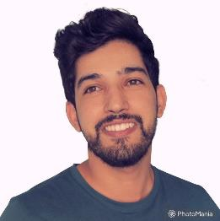
يوسف باحلــى
مصمم جرافيك
/bestfreecv
in
السعودية ,جدة
Contact@Bestfreecv.com
+212600000000
ملفي الشخصي
مهتم بمجال الجرافيك وتصميم واجهات المواقع وكذلك التصوير, وفي تطور مستمر بفضل الله. قررت إنشاء هذا الموقع ليكون موقع لمساعدة كل من لم يتمكن من إنشاء سيرة ذاتية بمفرده. مهتمة بمجال الجرافيك وتصميم واجهات المواقع وكذلك التصوير, وفي تطور مستمر بفضل الله. قررت إنشاء هذا الموقع ليكون موقع لمساعدة كل من لم يتمكن من إنشاء سيرة ذاتية
خبـرات العمـل
2020 – 2019 إسم المطعم / الفندق
شيف تخصص : وصف بعض المهام التي كنت تنجزها في المنصب الموكل لك (نص وهمي)
- أيضا النتائج التي حققتها - أيضا النتائج التي حققتها - أيضا النتائج التي حققتها
المؤهلات التعليمية
2020 – 2019 إسم الكلية أو المدرسة العليا أو المعهد, قم بتغيير النص
الدبلوم المحصل عليه وكذلك التخصص: قم بتغيير هذا النص بمعلوماتك الصحيحة
2020 – 2019 إسم الكلية أو المدرسة العليا أو المعهد, قم بتغيير النص
الدبلوم المحصل عليه وكذلك التخصص: قم بتغيير هذا النص بمعلوماتك الصحيحة
اللغـات
الفرنسية
الإنجليزية
العربية
المهــارات
المهارة 1
المهارة 1
المهارة 1
المهارة 1
المهارة 1
المهارة 1
Notes:
جميع الحقوق محفوظة لموقع
www.BestFreeCv.Com

